Slide 1


Formulación Presupuestaria
Multianual 2018-2022
Guatemala, 2017

Slide 2


Acciones 2016 - 2017
Apertura de 4 Consulados en los Estados Unidos de América
y 1 Consulado en los Estados Unidos Mexicanos (Lake Worth, Florida
Oklahoma City, Oklahoma, Raleigh, Carolina del Norte, Seattle, Washington)
Apertura de Embajadas en Turquía y Marruecos
Compras y acondicionamiento de Consulado de Guatemala
en Los Ángeles
Implementación del Call Center
Empleados locales para fortalecimiento de servicios (78 nuevos)
Facilitación gratuita de la partida de nacimiento para tramites de documentación
Servicios de orientación legal (19 abogados)

Slide 3
Misión
Es la institución del Estado a quien le corresponde, bajo la dirección del Presidente de la República, la formulación de las políticas y la aplicación del régimen jurídico relativo a las relaciones del Estado de Guatemala con otros Estados y personas o instituciones jurídicas de derecho internacional, así como la representación diplomática del Estado, la nacionalidad guatemalteca y los asuntos diplomáticos y consulares.
Visión
Ser la dependencia que gestiona, coordina y ejecuta la Política Exterior con eficiencia y eficacia, respondiendo a los intereses del Estado de Guatemala en el marco del contexto internacional y a las necesidades de la población guatemalteca en el exterior.
BASE LEGAL (LEY ORGANISMO EJECUTIVO DECRETO 114-97)
Artículo 38. MINISTERIO DE RELACIONES EXTERIORES.
Al Ministerio de Relaciones Exteriores le corresponde la formulación de las políticas y la aplicación del régimen jurídico relativo a las relaciones del Estado de Guatemala con otros Estados y personas o instituciones jurídicas de derecho internacional; a la representación diplomática del Estado; la nacionalidad guatemalteca; la demarcación del territorio nacional; los tratados y convenios internacionales, y los asuntos diplomáticos y consulares; para ello, cuando fuere necesario y siempre en coordinación y apoyo a otros ministerios y entidades del Estado y del sector no gubernamental.

Slide 4

Oferta Prográmatica Vigente y Costo 2017
Conamigua | Q18,267,933
Planta Central | Q83,699,669
Servicio Exterior | Q340,708,398

Slide 5

Beneficiarios y gestiones realizadas
Servicios Consulares y de Atención al Migrante
Documentación y Servicios Consulares
1,160,344 personas
Gestiones y eventos político diplomáticas en el Exterior
Mantenimiento de Límites Fronterizos
Servicios de Política Exterior
9,615
eventos
1,421.²⁵ km
aproximadamente
Conservación y Demarcación de Límites Internacionales del Territorio Nacional

Slide 6
Justificación del programa relevante:
Con la Red Consular actual, el Ministerio de Relaciones Exteriores atiende a un 55% de la población guatemalteca en USA, por lo que la población restante no cuenta con acceso inmediato a los diversos servicios consulares de documentación, asistencia y protección.
Con el establecimiento de 11 nuevos consulados en USA, se estaría incrementado a un 75% para cumplir de mejor manera nuestro objetivo de velar por los intereses y derechos de los guatemaltecos en el exterior.
Ingreso de Divisas por Remesas Familiares
Años: 2012 – 2017
*Cifras en miles de US dólares
Fuente: BANGUAT

Slide 7

Ingreso de Divisas por Remesas Familiares
Año: 2017
*Cifras en miles de US dólares
Enero | 587,634.10
Febrero | 613,901.50
Marzo | 739,817.00
Abril | 639,881.20
TOTAL | 2,581,233.80
Proyección 7.74 Billones
Aumento 8% en Remesas

Slide 8
Programa 11. Servicios Consulares y de Atención al Migrante
* Proyección de personas a beneficiar directa e indirectamente
Año 2017 | Año 2018 | Año 2019 | Año 2020 | Año 2021 | Año 2022
1,160,344 | 1,380,184 | 1,460,181 | 1,683,180 | 1,906,184 | 2,129,023

Slide 9
Modelo de gestión de operación y de servicio
Acercar el servicio
1
3
  Facilitar el servicio
Nuevos Consulados
Consulados móviles
Nuevas Delegaciones Departamentales
Orientación legal
Atención, asistencia y protección consular
Call Center
  Servicios consulares y migratorios
  Optimizar el servicio
2
4
  Fortalecer el servicio
Impresión y entrega inmediata de pasaportes en sede y servicio de courier
Captura de datos para emisión de DPI
Adquisición de inmuebles
Fortalecimiento del recurso humano y seguro médico
Arrendamiento de residencias para Jefes de Oficinas Consulares
Restructuración de la Dirección General de Asuntos Consulares y Migratorios

Slide 10
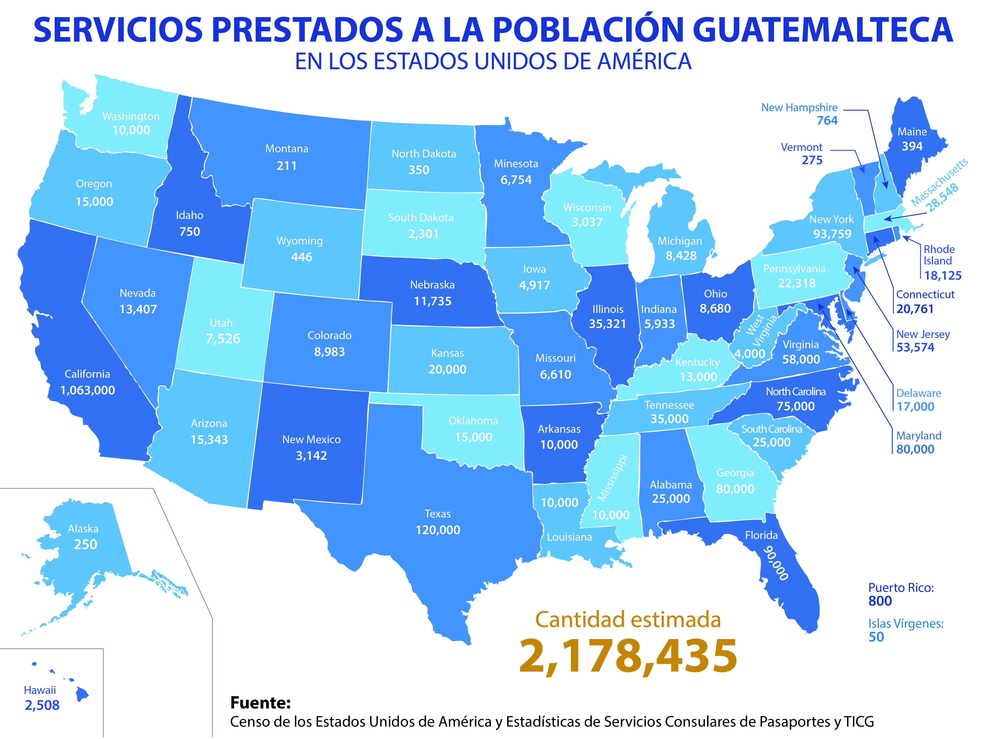

Slide 11
Q75.⁵
millones
AMPLIACIÓN
CONSULAR

Slide 12

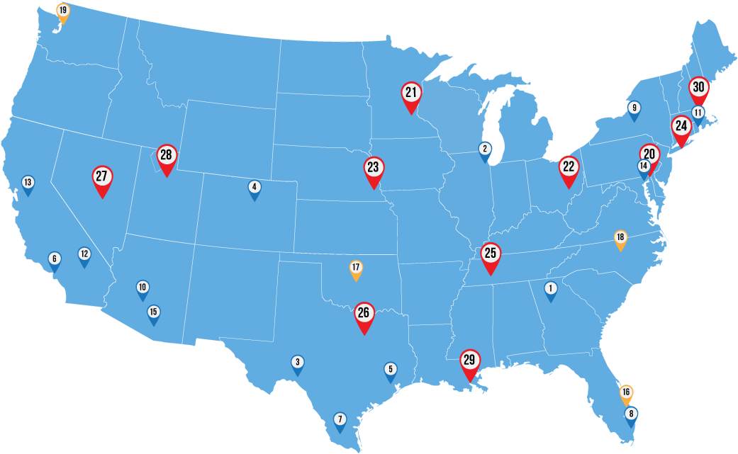
EEUU
Q49.⁵
millones
Apertura 2017 - 2018
20 | Philadelphia, Pennsylvania
21 | Saint Paul, Minessota
22 | Columbus, Ohio
23 | Omaha, Nebraska
24 | Long Island, Nueva York
25 | Memphis, Tennessee
26 | Dallas, Texas
27 | Las Vegas, Nevada
28 | Salt Lake City, Utah
29 | New Orleans, Louisiana
30 | Lynn, Massachusetts
Presencia actual
1 | Atlanta, Georgia
2 | Chicago, Illinois
3 | Del Río, Texas
4 | Denver, Colorado
5 | Houston, Texas
6 | Los Ángeles, California
7 | McAllen, Texas
8 | Miami, Florida
9 | Nueva York, Nueva York
10 | Phoenix, Arizona
11 | Providence, Rhode Island
12 | San Bernardino, California
13 | San Francisco, California
14 | Silver Spring, Maryland
15 | Tucson, Arizona
Apertura a julio 2017
16 | Lake Worth, Florida
17 | Oklahoma City, Oklahoma
18 | Raleigh, Carolina del Norte
19 | Seattle, Washington

Slide 13
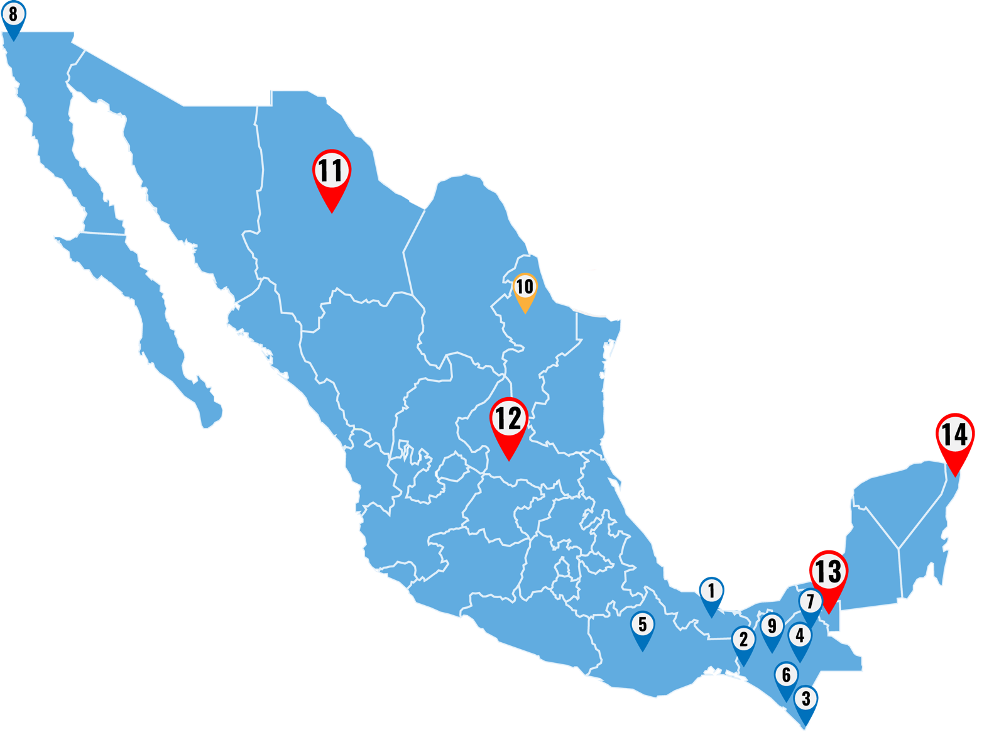

México
Q8millones
Apertura 2017 - 2018
11 | Chihuahua, Chihuahua
12 | San Luis Potosí, San Luis Potosí
13 | Villahermosa, Tabasco
14 | Cancún, Quintana Roo
Apertura a julio 2017
10 | Monterrey, Nuevo León
Presencia actual
1 | Acayucan, Veracruz
2 | Arriaga, Chiapas
3 | Ciudad Hidalgo, Chiapas
4 | Comitán de Domínguez, Chiapas
5 | Oaxaca, Oaxaca
6 | Tapachula, Chiapas
7 | Tenosique, Tabasco
8 | Tijuana, Baja California
9 | Tuxtla Gutiérrez, Chiapas

Slide 14

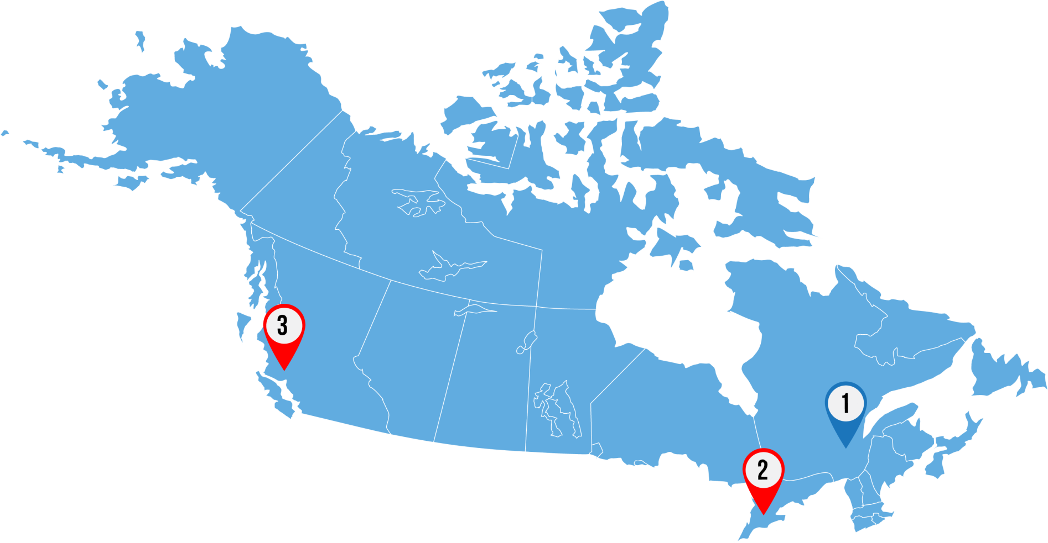
Canadá
Q7.⁶ millones
Apertura 2018
2 | London, Ontario
3 | Surrey, Columbia Británica
Presencia actual
1 | Montreal, Quebec

Slide 15
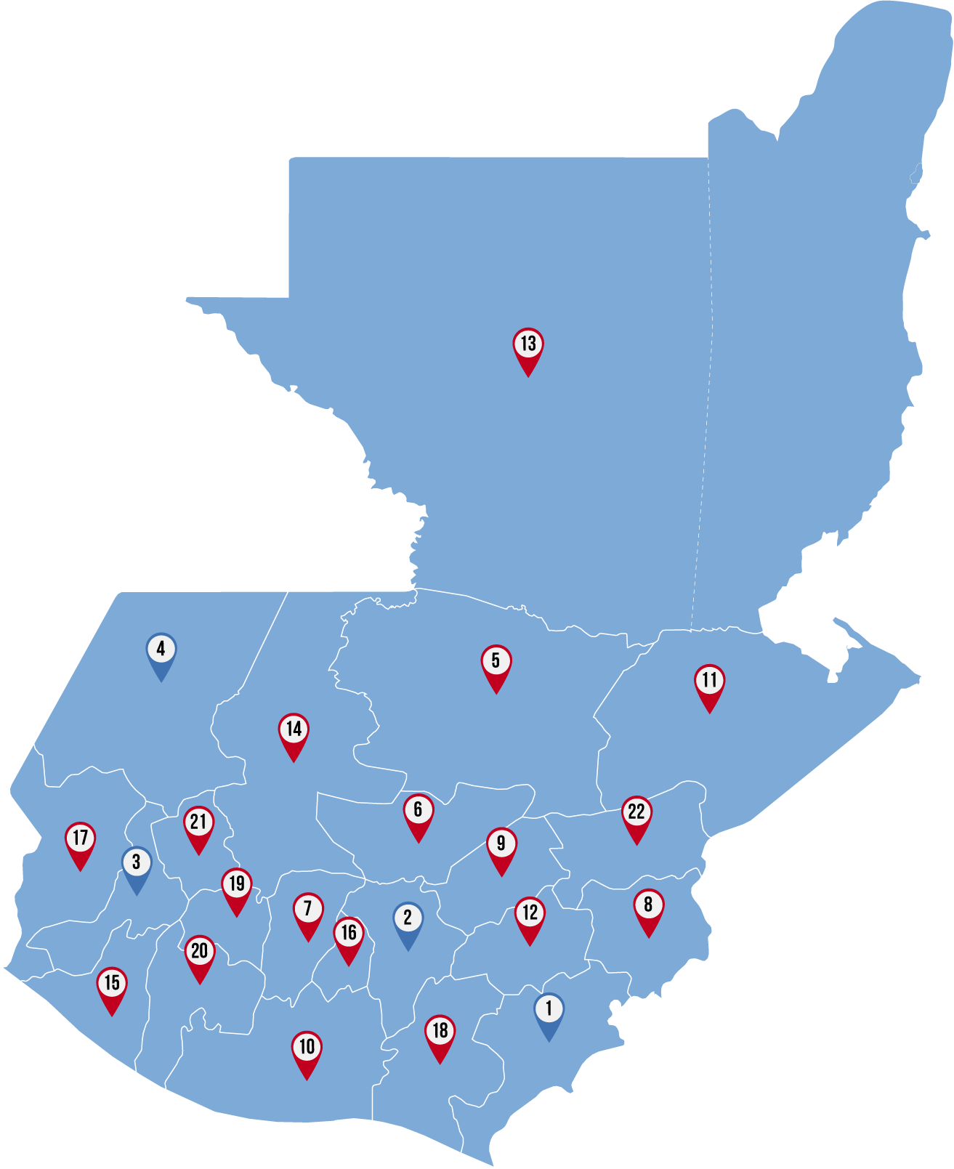

Guatemala
Q10.⁴millones
Apertura de
18 Delegaciones Departamentales
Apertura 2018
5 | Alta Verapaz
6 | Baja Verapaz
7 | Chimaltenango
8 | Chiquimula
9 | El Progreso
10 | Escuintla
11 | Izabal
12 | Jalapa
13 | Petén
14 | Quiché
15 | Retalhuleu
16 | Sacatepéquez
17 | San Marcos
18 | Santa Rosa
19 | Sololá
20 | Suchitepéquez
21 | Totonicapán
22 | Zacapa
Presencia actual
1 | Jutiapa
2 | Guatemala
3 | Quetzaltenango
4 | Huehuetenango

Slide 16
Q145
millones
FORTALECIMIENTO A LA RED
CONSULAR EXISTENTE

Slide 17
Fortalecimiento a la Red Consular Existente
Q8.⁵
Q21.⁶
Q10
Q12
millones
millones
millones
millones
342 móviles
en el exterior:
272 EEUU
30 Canadá
40 México
Impresión y entrega inmediata del pasaporte en Sedes Consulares
Equipo para la captura de datos para la emisión del DPI
Prestación de servicios de orientación legal

Slide 18
Q11.⁹
Q13
Q25.¹
millones
millones
millones
Adquisición de Inmuebles para Consulados
Houston y Tapachula
Contratación Empleados Locales para Atención Consular
Servicio de
Call Center
Q4.⁴
Q10.⁷
Q11.³
Q16.⁵
millones
millones
millones
millones
Seguro médico para funcionarios en Consulados
Fortalecimiento de Recurso Humano Red Consular
Fortalecimiento del Servicio Consular
Reestructuración de la Dirección General de Asuntos Consulares y Migratorios

Slide 19
Justificación del programa relevante:
Actualmente Guatemala posee relaciones diplomáticas con 156 países, con Embajadas Residentes en 41 de ellos más 3 multilaterales, para un total de 45 Misiones.
El resto se atiende a través de las Embajadas con concurrencia y la Misión Permanente de Guatemala ante la Organización de las Naciones Unidas -ONU- en Nueva York, con sus homólogas ante dicho Organismo Internacional.
Adicionalmente se cuenta con tres Representaciones Permanentes ante ONU y OEA.
Para lograr una mejor proyección internacional del país, es necesaria la ampliación del servicio diplomático y su fortalecimiento, para lo cual es relevante establecer nuevas embajadas, así como la creación de Agregadurías Comerciales lo cual permitirá mayor atracción de inversiones y turismo, apertura de nuevos mercados, diversificación de la matriz comercial y la generación de alianzas estratégicas.

Slide 20
Programa 12. Servicios de Política Exterior
Gestiones Político Diplomáticas para el fortalecimiento de las relaciones internacionales del Estado de Guatemala
Año 2017 | Año 2018 | Año 2019 | Año 2020 | Año 2021 | Año 2022
8,119 | 8,931 | 9,824 | 10,625 | 11,507 | 12,476

Slide 21
Incrementar las Relaciones Bilaterales y Multilaterales
  Política Exterior
Incrementar las relaciones bilaterales y multilaterales en el ámbito económico, integración regional, cooperación, derechos humanos, seguridad, turístico, cultural y académico.
  Apertura de Embajadas
  Agregados comerciales
  Secretaría Pro Témpore de la Conferencia Iberoamericana
  Fortalecimiento de Embajadas y Misiones
    Mantenimiento y reparación de inmuebles propiedad del Estado de Guatemala
    Fortalecimiento del recurso humano
    Seguro médico para funcionarios

Slide 22
Q17.²
millones
AMPLIACIÓN DIPLOMÁTICA

Slide 23
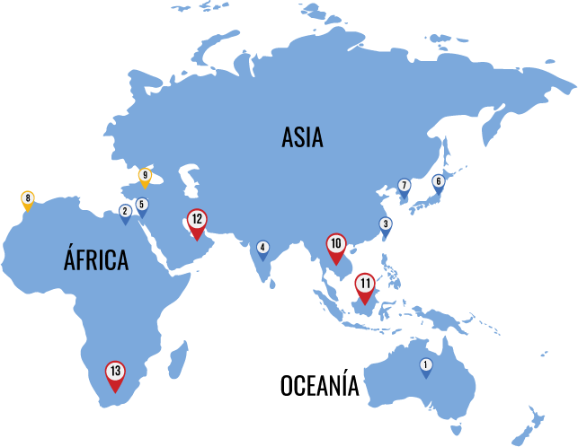
Presencia actual
1 | Mancomunidad de Australia
2 | República Árabe de Egipto
3 | República de China (Taiwán)
4 | República de la India
5 | Estado de Israel
6 | República de Japón
7 | República de Corea
Apertura 2017
8 | Reino de Marruecos
9 | República de Turquía
Q12.⁹ |  | Embajadas en Asia
10 | Reino de Tailandia
11 | República de Indonesia
12 | Emiratos Árabes Unidos
Q4.³ |  | Embajadas en África
13 | República de Sudáfrica
* Cifras expresadas en millones

Slide 24
Q44.⁴
millones
FORTALECIMIENTO DE EMBAJADAS Y
MISIONES

Slide 25
Fortalecimiento de Embajadas y Misiones
Q17.¹
Q8
Q6
Q13.³
millones
millones
millones
millones
Creación de puestos para Agregados Comerciales en Embajadas
Mantenimiento y reparación de inmuebles propiedad del Estado de Guatemala
Seguro médico para funcionarios en Embajadas y Misiones
Fortalecimiento de recurso humano del servicio diplomático

Slide 26
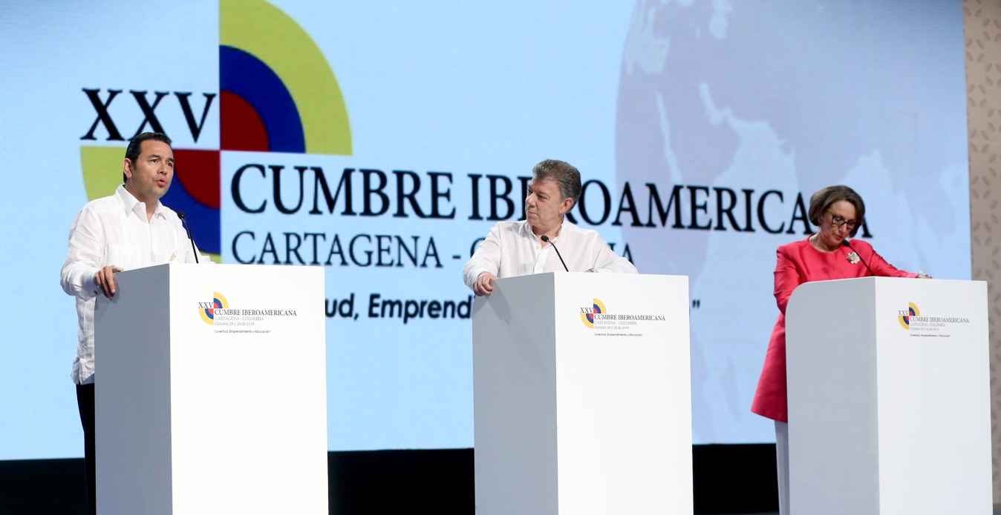

Compromisos de Estado
millones
Cumbre
Iberoamericana

Slide 27
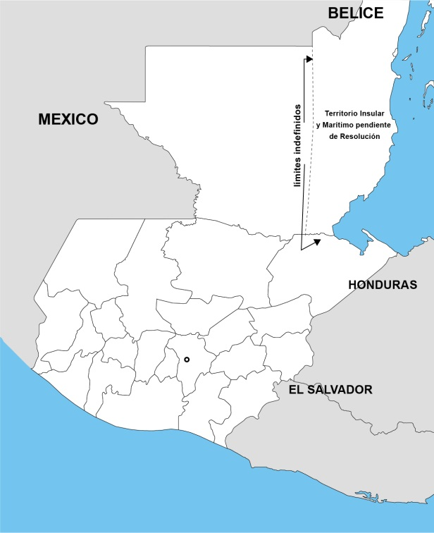
Diferendo Territorial, Insular y Marítimo Guatemala-Belice
Q15
millones
Contratación de firma de abogados para seguimiento del Diferendo con Belice

Slide 28
Q19
millones
FORTALECIMIENTO DE LA PLANTA CENTRAL

Slide 29
Necesidades Financieras
Cifras en Quetzales
 | Programa | Ejercicio Fiscal 2017 | Ejercicio Fiscal 2018 | Ejercicio Fiscal 2019 | Ejercicio Fiscal 2020 | Ejercicio Fiscal 2021 | Ejercicio Fiscal 2022
 | Actividades Centrales | 64,149,948 | 90,149,948 | 112,649,948 | 128,649,948 | 139,649,948 | 150,649,948
 | Servicios Consulares y de Atención al Migrante | 141,357,118 | 361,902,118 | 398,297,118 | 359,297,118 | 344,297,118 | 306,797,118
 | Servicios de Política Exterior | 184,351,280 | 252,951,280 | 248,151,280 | 243,901,280 | 281,401,280 | 318,901,280
 | Conservación y Demarcación de Límites Internacionales del Territorio Nacional | 19,549,721 | 20,549,721 | 19,549,721 | 22,549,721 | 19,549,721 | 19,549,721
 | Partidas No Asignables a Programas | 33,267,933 | 33,267,933 | 44,310,000 | 46,420,000 | 48,741,000 | 51,062,000
 | Total | 442,676,000 | 758,821,000 | 822,958,067 | 800,818,067 | 833,639,067 | 846,960,067

Slide 30
Presupuesto 2017l
Incremento Presupuesto
Total Presupuesto 2018
Resumen
Ampliación Consular
Q 75.5 millones
Fortalecimiento a la Red Consular existente
Q 145 millones
Ampliación Diplomática
Q 17.2 millones
Fortalecimiento de Embajadas y Misiones
Fortalecimiento de la Planta Central
Q 44.4 millones
Q 19 millones
Q 15 millones
Diferendo con Belice
Q442.7 millones
Q316.1 millones
Q758.8 millones

Slide 31
Conclusiones
Atención al Migrante
Las remesas representan el 11% del PIB
Resolver los problemas de Política Exterior
Presencia del Estado de Guatemala ante el mundo

